Slide 1
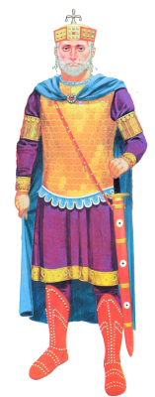
ВИЗАНТИЙСКАЯ ИМПЕРИЯ
Образовательная система «Школа 2100».
Данилов Д.Д. и др. Всеобщая история. 6 класс. История Средних веков. § 5
Автор презентации: Казаринова Н.В. (учитель, г. Йошкар-Ола)
© ООО «Баласс», 2013
Notes:
Рисунки – ж. Новый солдат № 35 Армия Византийской империи 430-1461

Slide 2
ОПРЕДЕЛЯЕМ ПРОБЛЕМУ
Описание приёма посла германского короля у византийского императора в X веке
«Перед троном императора стояло бронзовое позолоченное дерево, на ветвях которого сидели птицы... тоже из бронзы с позолотой, певшие на разные голоса. Трон императора был так искусно построен, что одно мгновение он казался низким, в следующее – повыше, а вслед за тем – возвышенным. Этот трон как бы охраняли необыкновенной величины львы, …вызолоченные. Хвостами они били по полу, разевали пасть и, двигая языком, издавали рычание... При моём появлении зарычали львы, защебетали птицы, каждая на свой лад… когда, склонившись перед императором, я в третий раз отвешивал поклон, то, подняв голову, увидел его, кого только что видел сидящим на небольшом возвышении, сидящим теперь чуть ли не под потолком зала и одетым в другие одежды».
Описание приёма посла германского короля у византийского императора в X веке
«Перед троном императора стояло бронзовое позолоченное дерево, на ветвях которого сидели птицы... тоже из бронзы с позолотой, певшие на разные голоса. Трон императора был так искусно построен, что одно мгновение он казался низким, в следующее – повыше, а вслед за тем – возвышенным. Этот трон как бы охраняли необыкновенной величины львы, …вызолоченные. Хвостами они били по полу, разевали пасть и, двигая языком, издавали рычание... При моём появлении зарычали львы, защебетали птицы, каждая на свой лад… когда, склонившись перед императором, я в третий раз отвешивал поклон, то, подняв голову, увидел его, кого только что видел сидящим на небольшом возвышении, сидящим теперь чуть ли не под потолком зала и одетым в другие одежды».
Справочные сведения о приёме западноевропейских государей при византийском дворе в конце XI века
Гордые герцоги и графы, которых греки считали «грубыми варварами», отказались, как того требовал византийский обычай, падать на колени перед императором и стоять в его присутствии. Граф Роберт Парижский даже уселся на императорский трон, заявив его обладателю: «Что за деревенщина! Сидит один, когда вокруг него столько славных рыцарей!»
Справочные сведения о приёме западноевропейских государей при византийском дворе в конце XI века
Гордые герцоги и графы, которых греки считали «грубыми варварами», отказались, как того требовал византийский обычай, падать на колени перед императором и стоять в его присутствии. Граф Роберт Парижский даже уселся на императорский трон, заявив его обладателю: «Что за деревенщина! Сидит один, когда вокруг него столько славных рыцарей!»
Какие чувства к своему императору стремились внушить восточные христиане при общении с западными христианами? Как относились к византийскому императору западные государи?
Notes:
Анимация построена на триггерах. Щелчок по документу выводит на слайд увеличенную копию документа. Щелчок по увеличенному документу сворачивает его. Переход на следующий слайд – щелчок за пределами текстовых блоков

Slide 3
ОПРЕДЕЛЯЕМ ПРОБЛЕМУ
ПОЧЕМУ ОТЛИЧАЮТСЯ ВЗГЛЯДЫ ЗАПАДНЫХ ХРИСТИАН И ХРИСТИАН-ВИЗАНТИЙЦЕВ?
ВАША ФОРМУЛИРОВКА ПРОБЛЕМЫ МОЖЕТ НЕ СОВПАДАТЬ С АВТОРСКОЙ. ПОЖАЛУЙСТА, ВЫБЕРИТЕ В КЛАССЕ ТУ ФОРМУЛИРОВКУ, КОТОРАЯ ВАМ НАИБОЛЕЕ ИНТЕРЕСНА!
Notes:
Анимация поставлена на щелчок. Вопрос исчезает, возникает авторская формулировка проблемной ситуации

Slide 4
ВСПОМИНАЕМ ТО, ЧТО ЗНАЕМ
АНТИЧНОСТЬ |  | ПРИЗНАКИ
 |  | Деление на касты
 |  | Письменность на латинском языке
 |  | Философия и литература провозглашают свободу и достоинство человека
 |  | Рыцарская культура
 |  | Сословный строй
 |  | Архитектура, культура и живопись подчёркивают красоту человеческого тела
 |  | Частная собственность
Необходимый уровень. Соедини стрелками понятие и признаки античности.
Повышенный уровень. Допиши признаки античности, которых не хватает в списке.
Notes:
Анимация поставлена на щелчок. Происходит выцветание задания и появление таблицы. Заполнение таблицы в режиме просмотра происходит при использовании встроенных средств Microsoft PPT

Slide 5
ОТКРЫВАЕМ НОВЫЕ ЗНАНИЯ
1. Империя ромеев
2. Натиск «варваров»
3. Православная империя эллинов

Slide 6
ИМПЕРИЯ РОМЕЕВ
Сравните государственные, общественные, хозяйственные порядки Византии и раннесредневековой Западной Европы: сформулируйте и объясните различия.
 | Византия | Западная Европа
Государственные порядки
Общественное устройство
Развитие хозяйства
Сделайте вывод об отличиях христиан Запада и Востока.

Slide 7
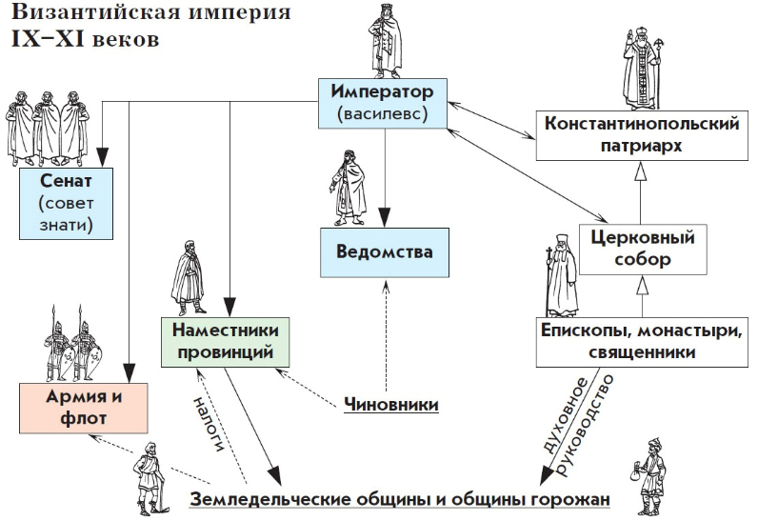
ИМПЕРИЯ РОМЕЕВ
Необходимый уровень. Сравни с империей Карла Великого (с. 39). В чём сходство и различия?
Notes:
Анимация поставлена на щелчок. Происходит выцветание задания и появление схемы со стр. 67

Slide 8
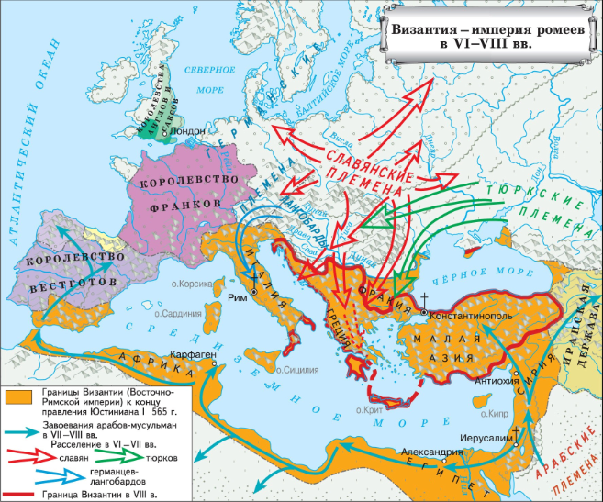
НАТИСК «ВАРВАРОВ»
Необходимый уровень. Кто, когда и какие земли отторгнул у Византии?
Notes:
Анимация поставлена на щелчок. Происходит выцветание задания и появление карты.

Slide 9
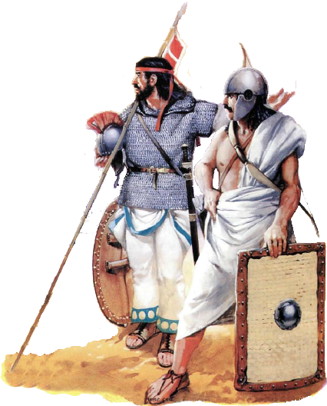
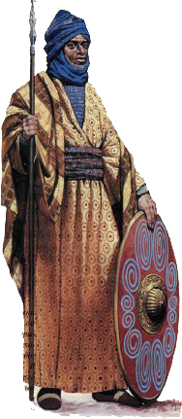
НАТИСК «ВАРВАРОВ»
Необходимый уровень. Выдели последствия борьбы Византии с соседями в VII–X веках.
Notes:
Рисунки – ж. Новый солдат № 191. Византия под ударом мусульман. Битва при Ярмуке, 636 г.

Slide 10
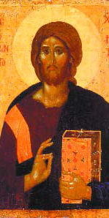
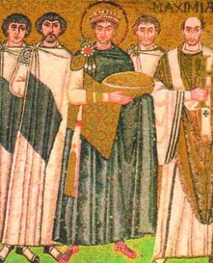
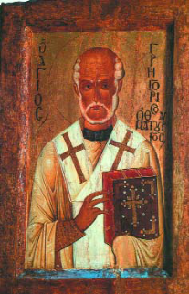
ПРАВОСЛАВНАЯ ИМПЕРИЯ ЭЛЛИНОВ
Необходимый уровень. Сравни культурные достижения и традиции Византии и раннесредневековой Западной Европы: чем можно объяснить отличия?
Notes:
Анимация поставлена на щелчок. Происходит выцветание задания и появление рисунка

Slide 11
ОТКРЫВАЕМ НОВЫЕ ЗНАНИЯ
В ВИЗАНТИЙСКОЙ ИМПЕРИИ РИМСКИЕ ТРАДИЦИИ СОЧЕТАЛИСЬ С ДОСТИЖЕНИЯМИ ХРИСТИАНСКОГО ОБЩЕСТВА И КУЛЬТУРЫ

Slide 12
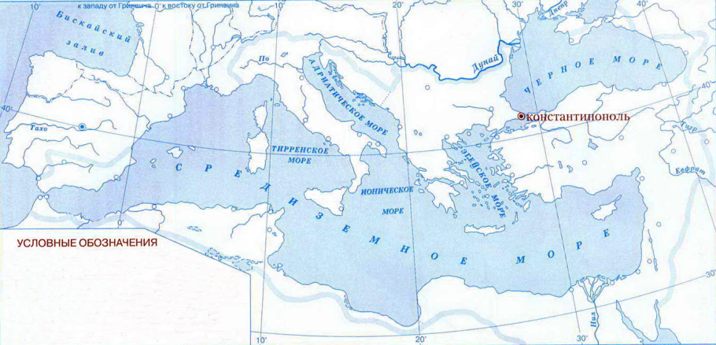
ПРИМЕНЯЕМ НОВЫЕ ЗНАНИЯ
Необходимый уровень. Придумай и нанеси на карту условные знаки, доказывающие могущество Византии при Юстиниане.
Notes:
Выполнение задания в режиме просмотра возможно при использовании встроенных средств Microsoft PPT (инструмент «ПЕРО»)

Slide 13
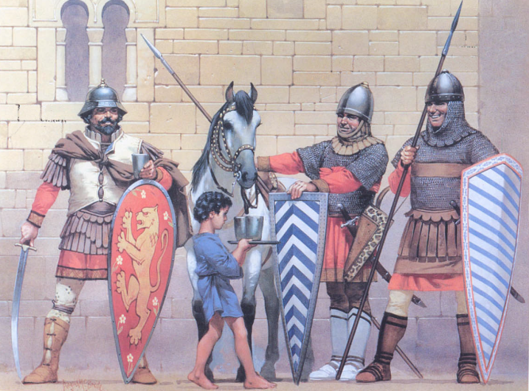
ПРИМЕНЯЕМ НОВЫЕ ЗНАНИЯ
Как ты думаешь, правы ли были византийцы, считая себя римлянами – ромеями?
Notes:
Рисунки – ж. Новый солдат № 35 Армия Византийской империи 430-1461

